Slide 1
Педсовет с экрана Педагог-вечный ученик
Тестовые вопросы для 3 команды

Slide 2
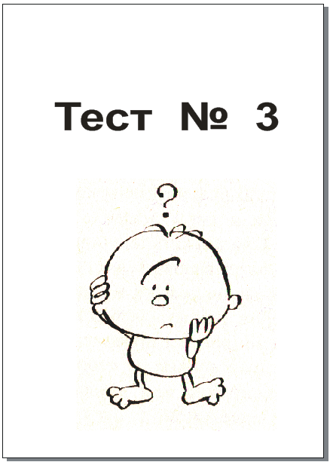
1 к Как называется группа учителей, собравшихся для обсуждения важного вопроса?
Медсовет.
Попсовет.
Педсовет.
Худсовет.
Правильный ответ 3

Slide 3
2к Что означает аббревиатура ЛФК?
Лечебный Фито Корсет
Лучший Фото Корреспондент
Личный Физрук Коллектива
Лечебно- Физкультурный Комплекс.
Правильный ответ 4

Slide 4
3к Назовите основной метод педагогического изучения ребенка?
Слежка.
Подслушивание.
Обследование.
Наблюдение.
Правильный ответ 4

Slide 5
4к Герой какого фильма страдал аутизмом?
Человек – амфибия.
Рембо.
Дети кукурузы.
Человек дождя.
Правильный ответ 4

Slide 6
5к Что в переводе с латинского означает слово «семинар»?
Питомник
Хозяйство
Рассадник
Семь наук
Правильный ответ 3

Slide 7
Супер игра Как называлась колония С.Т.Шацкого для дефективных детей? (В начале 20 века.)
К победе!
Бодрая жизнь.
Добрая жизнь.
В добрый час!
Правильный ответ 2

